Slide 1
Национальный медицинский исследовательский центр
профилактической медицины
Информация о новой коронавирусной инфекции, вызванной 2019-nCoV
31.01.2020 г.

Slide 2
ВОЗ признала вспышку нового коронавируса чрезвычайной ситуацией в области общественного здоровья международного значения

Slide 3
Хронология вспышки новой коронавирусной инфекции 2019-nCoV

Slide 4
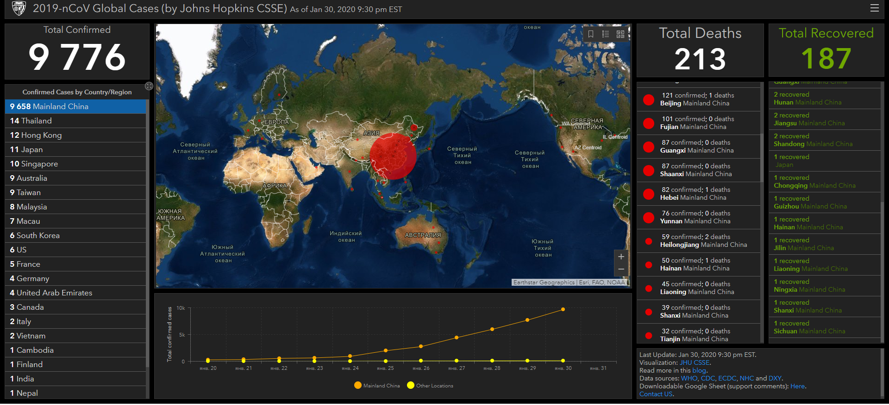

Slide 5
Общая информация о коронавирусной инфекции 2019- nCoV
Коронавирусная инфекция – острое вирусное заболевание с преимущественным поражением верхних дыхательных путей.
Этиология: РНК-геномный вирус рода Betacoronavirus семейства Coronaviridae.
Резервуар и источник инфекции: больной человек или животное (заболевание является антропозоонозом).
Механизм передачи: воздушно-капельный (выделение вируса при кашле, чихании разговоре), воздушно-пылевой, контактный и фекально-оральный (точных данных нет на текущий момент).
Пути и факторы передачи: воздух, пищевые продукты, предметы обихода.

Slide 6
Общая информация о коронавирусной инфекции 2019- nCoV
Инкубационный период: от 2 до 14 суток, чаще 2-7 суток.
Период заразности: опасность заражения связана с контактами с респираторными секретами больного, в меньших концентрациях вирус обнаруживается в фекалиях, моче, слюне и слезной жидкости больных.
Восприимчивость и иммунитет: естественная восприимчивость людей высокая, к возбудителю чувствительны все возрастные группы населения (точных данных нет на текущий момент).
II группа патогенности (как и SARS-CoV, MERS-CoV)

Slide 7
Основные симптомы
Для новой коронавирусной инфекции, вызванной 2019-nCoV,
характерно наличие клинических симптомов ОРВИ:
-повышение температуры тела (>90%);
-кашель (сухой или с небольшим количеством мокроты) в 80 % случаев;
-одышка (55%);
-миалгии и утомляемость (44%);
-ощущение заложенности в грудной клетке (>20%),
Наиболее тяжелая одышка развивается к 6-8-му дню от момента заражения. Среди первых симптомов могут быть головные боли (8%), кровохарканье (5%), диарея (3%), тошнота, рвота, сердцебиение. Данные симптомы в дебюте инфекции могут наблюдаться в отсутствии повышения температуры тела.

Slide 8
Клинические варианты инфекции по степени тяжести
легкая,
средняя,
тяжелая.

Slide 9
Клинические варианты инфекции 2019-nCoV
1. ОРВИ легкого течения,
2. Пневмония без дыхательной недостаточности,
3. Пневмония с дыхательной недостаточностью,
4. ОРДС (острый респираторный дистресс-синдром),
5. Сепсис,
6. Септический шок.

Slide 10
Установление диагноза
клинический и эпидемиологический анамнез, результаты рентгенологического исследования органов грудной клетки и лабораторное подтверждение инфекции.
Образцы биологических материалов в обязательном порядке направляют в научно-исследовательскую организацию Роспотребнадзора или Центр гигиены и эпидемиологии в субъекте Российской Федерации (приложение 2 временных рекомендаций Роспотребнадзора от 21 января 2020 года по лабораторной диагностике новой коронавирусной инфекции, вызванной 2019-nCoV) с учетом удобства транспортной схемы.

Slide 11
Лабораторная диагностика
выявление РНК вируса 2019-nCoV методом ПЦР в мазке из носа, носоглотки и/или горла, цельная кровь, сыворотка крови, моча, аутопсийный материал.
Биологические образцы заразны, требуется соблюдать соответствующие меры (СП 1.3.3118-13 «Безопасность работы с микроорганизмами I-II групп патогенности (опасности)».

Slide 12
Некоторые характеристики инфекции, 1
Средний возраст пациентов в провинции Ухань около 41 года,
наиболее тяжелые формы развивались у пациентов пожилого возраста (60 и более лет),
среди больных отмечены частые сопутствующие заболевания: СД (20%), АГ (15%) и другие ССЗ (15%).

Slide 13
Некоторые характеристики инфекции, 2
Практически у всех тяжелых пациентов в г. Ухань основной проблемой является прогрессирующая ОДН:
- пневмония у 100% больных,
- ОРДС – более чем у 90% больных,
- гипоксемия (SpO₂<88%) – более чем у 30% пациентов.

Slide 14
Некоторые характеристики инфекции, 3
При рентгенографии грудной клетки - двусторонние сливные инфильтративные затемнения. Чаще всего наиболее выраженные изменения локализуются в базальных отделах легких. Также может присутствовать и небольшой плевральный выпот.
Компьютерная томография легких является более чувствительным методом для диагностики вирусной пневмонии: двусторонние инфильтраты в виде «матового стекла» или консолидации, имеющие преимущественное распространение в нижних и средних зонах легких.

Slide 15
Что важно для врача первичного звена?

Slide 16
Определение случая, подозрительного на 2019-nCoV-инфекцию
Подозрение на 2019-nCoV-инфекцию должно возникать при клинике ОРВИ, бронхита или пневмонии в сочетании с характерным эпидемиологическим анамнезом:
- посещение за последние 14 дней до первых симптомов эпидемически неблагополучных по 2019-nCoVстран и регионов (в первую очередь г.Ухань, Китай),
- наличие тесных контактов за последние 14 дней с лицами, находившимися под наблюдением в связи с подозрением на 2019-nCoV- инфекцию, которые в последующем заболели,
- наличие тесных контактов за последние 14 дней с лицами, у которых лабораторно подтвержден диагноз 2019-nCoV- инфекции.

Slide 17
Определение случая вероятной 2019-nCoV-инфекции
Наличие клинических проявлений тяжелой пневмонии, ОРДС, сепсиса в сочетании с характерным эпидемиологическим анамнезом:
- посещение за последние 14 дней до первых симптомов эпидемически неблагополучных по 2019-nCoVстран и регионов (в первую очередь г.Ухань, Китай),
- наличие тесных контактов за последние 14 дней с лицами, находившимися под наблюдением в связи с подозрением на 2019-nCoV- инфекцию, которые в последующем заболели,
- наличие тесных контактов за последние 14 дней с лицами, у которых лабораторно подтвержден диагноз 2019-nCoV- инфекции.

Slide 18
Определение подтвержденного случая 2019-nCoV-инфекции
1. Наличие клинических проявлений ОРВИ, бронхита или пневмонии в сочетании с характерным эпидемиологическим анамнезом,
2. Положительные у пациента результаты лабораторных тестов на 2019-nCoV- инфекцию.

Slide 19
Принятие решений
А. При анамнестических данных, указывающих на вероятность инфекции 2019-nCoV, независимо от степени тяжести больного, - госпитализация в инфекционную больницу/отделение с соблюдением всех противоэпидемических мер.
Б. При отсутствии подозрений на инфекцию 2019-nCoV решение о тактике ведения в зависимости от предполагаемого диагноза и степени тяжести состояния и коморбидности больного.

Slide 20
Постановление Роспотребнадзора от 24.01.2020 №2 «О дополнительных мероприятиях по недопущению завоза и распространению новой коронавирусной инфекции, вызванной 2019-nCoV»
Маршрутизация больных с новой коронавирусной инфекцией, вызванной 2019-nCoV, и контактных лиц осуществляется в медицинские организации (стационары) для их госпитализации, в том числе (при необходимости) в перепрофилированные отделения медицинских организаций,
перечень которых определяет орган исполнительной власти субъекта Российской Федерации в сфере охраны здоровья.

Slide 21
В каждой медицинской организации первичного звена здравоохранения должны быть инструкции, схемы и правила маршрутизации больных и контактных лиц, а также соответствующие контактные данные
(телефоны, адреса)

Slide 22
Профилактика инфекции 2019-nCoV
Специфическая профилактика находится в стадии разработки

Slide 23
Неспецифическая профилактика инфекции 2019-nCoV
Мероприятия в отношения источника инфекции:
-изоляция больных в боксированные помещения/палаты инфекционного стационара;
- использование больными масок, которые должны меняться каждые 2 часа,
- транспортировка больных специальным транспортом,
соблюдение больными кашлевой гигиены,
- использование одноразового медицинского инструментария.

Slide 24
Неспецифическая профилактика инфекции 2019-nCoV
Мероприятия, направленные на механизм передачи возбудителя инфекции:
- мытье рук,
- использование медицинских масок,
использование спецодежды для медработников,
проведение дезинфекционных мероприятий,
- обеспечение обеззараживания воздуха,
- утилизация отходов класса В.

Slide 25
Неспецифическая профилактика инфекции 2019-nCoV
Мероприятия, направленные на восприимчивый контингент:
1) Элиминационная терапия: орошение слизистой оболочки полости носа изотоническим раствором хлорида натрия (обепечивает снижение числа как вирусных, так бактериальных возбудителей инфекционных заболеваний).
2) Возможно использование лекарственных средств для местного применения, обладающих барьерными функциями .
3)Своевременное обращение в лечебные учреждения за медицинской помощью в случае появления симптомов ОРИ - один из ключевых факторов профилактики осложнений.

Slide 26
Меры профилактики коронавирусной инфекции 2019-nCoV (для населения)
1. Общие меры профилактики:
- регулярное мытье рук,
использование медицинских масок
2. Элиминационные мероприятия и барьерные средства:
- орошение слизистой оболочки полости носа изотоническим раствором натрия хлорида, использование барьерных спреев (с целлюлозой микронизированной растительного происхождения, интерфероном альфа)

Slide 27
При необходимости выезда в КНР, другие регионы с неблагоприятной эпидемиологической ситуацией
- тщательно оценить возможность отмены или переноса на другой срок поездки,
- не посещать рынки, где продаются животные, морепродукты,
- употреблять только термически обработанную пищу, бутилированную воду,
- не посещать зоопарки, культурно-массовые мероприятия с привлечением животных, магазины, где продаются животные, хозяйства с животными,
- использовать средства индивидуальной защиты органов дыхания,
- мыть руки, особенно после посещения мест массового скопления людей, мест с животными, перед приемом воды и пищи,
- при первых признаках заболевания обратиться за медицинской помощью в лечебное учреждение, не допускать самолечения,
- при обращении за медицинской помощью информировать медицинский персонал о времени и месте пребывания, контактах.

Slide 28
Конфликт интересов отсутствует

